Slide 1
第五章 网络层（4）
袁华：hyuan@scut.edu.cn
广东省计算机网络重点实验室
计算机科学与工程学院

Slide 2
本节主要内容（5.2.6~5.2.11 P292~302）
分级/层次路由（Hierarchical routing）
广播路由（Broadcast routing）
组播路由（Multicast routing）
选播/任播路由（Anycast routing）
移动主机的路由（Mobile routing）
移动自组网路由（Ad hoc routing）
对等网络节点查询（P2P）

Slide 3
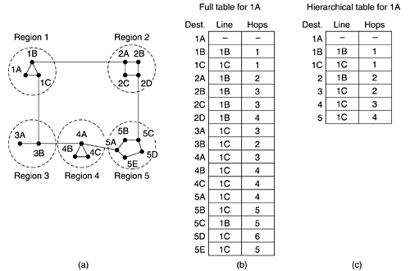
分级路由 P292
减少路由表规模!

Slide 4
广播路由 P293
可能的应用：
  天气预报发布、股票行情更新、现场直播节目等
广播路由实现的5种可能的方法：
  给每个目标单播每一个分组
  扩散法（Flooding）
  使用多目标路由（ multi-destination routing）
  使用汇集树/生成树（sink tree / spanning tree) 来引导分发分组
  使用逆向路径转发来控制扩散（flood）

Slide 5
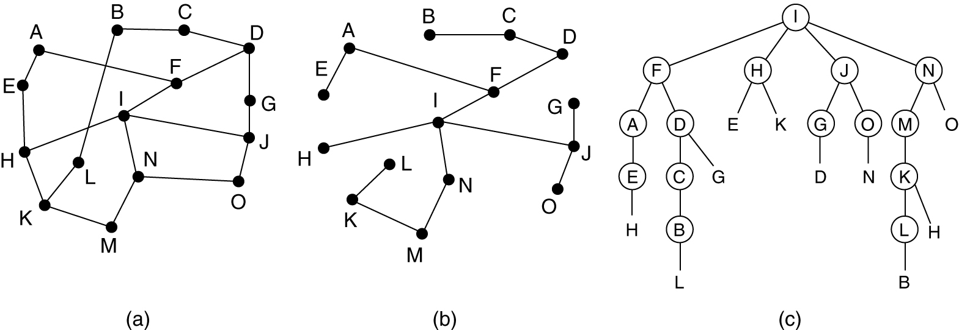
逆向路径转发 P294
基本思想：当一个广播分组到达某个路由器的时候，如果它是从该路由器到广播源的通常线路上到达的，那么它被分发到所有的出口（除了来的那个口），否则被丢弃。

Slide 6
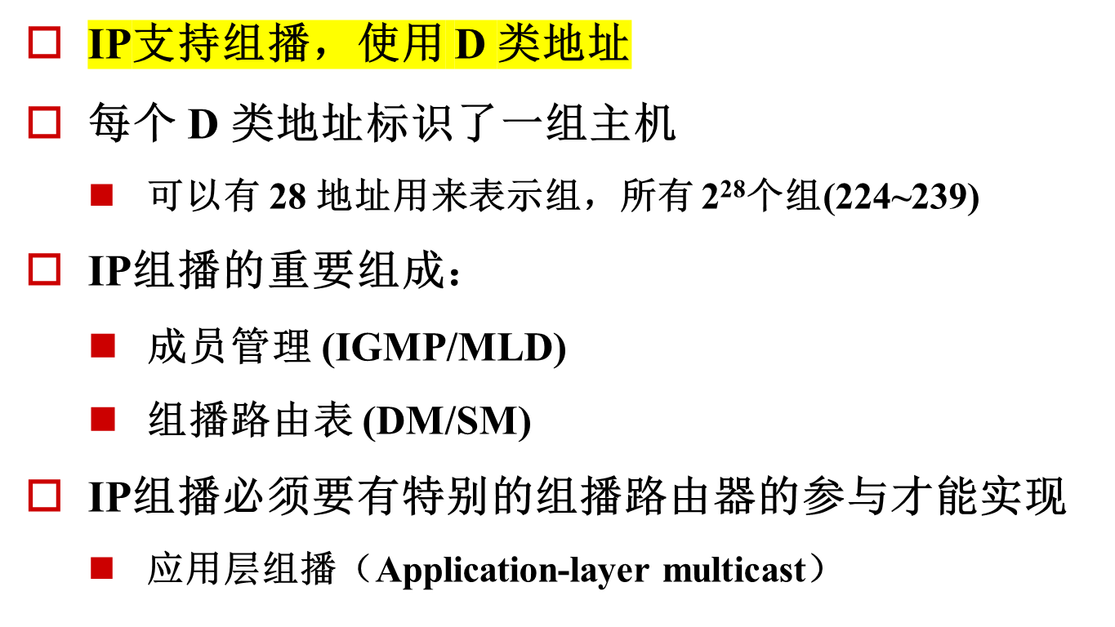
多播/组播路由（multicast）P295~296

Slide 7
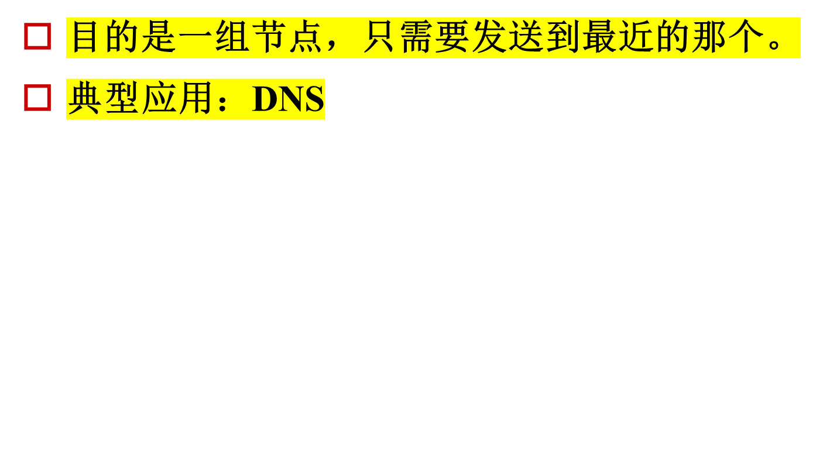
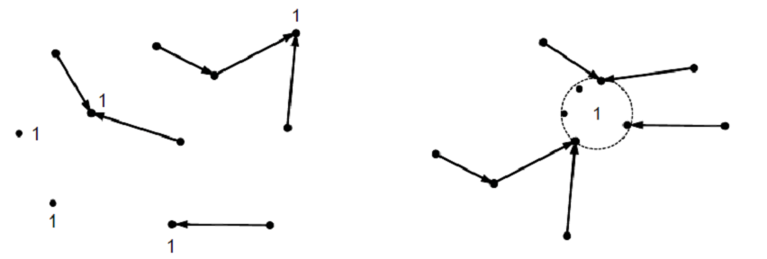
选播/任播路由P297

Slide 8
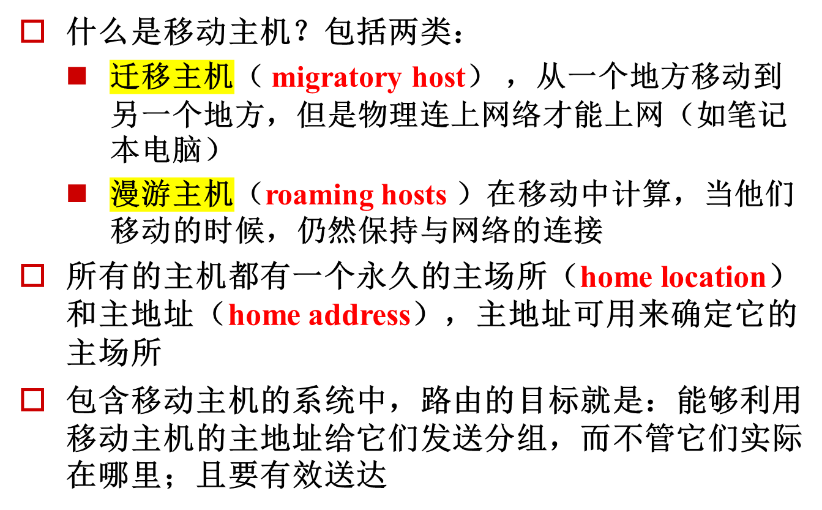
移动主机路由 P298

Slide 9
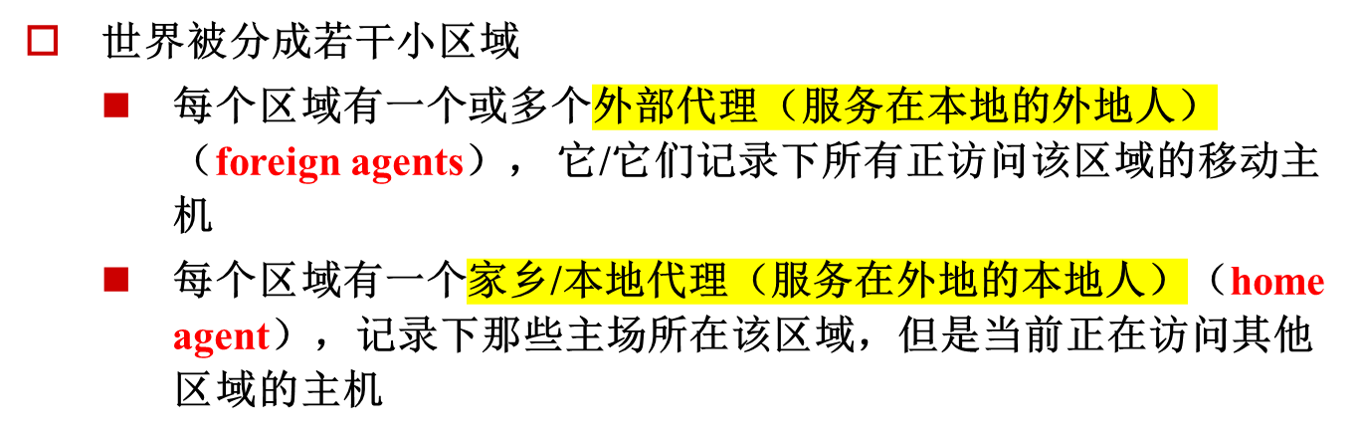
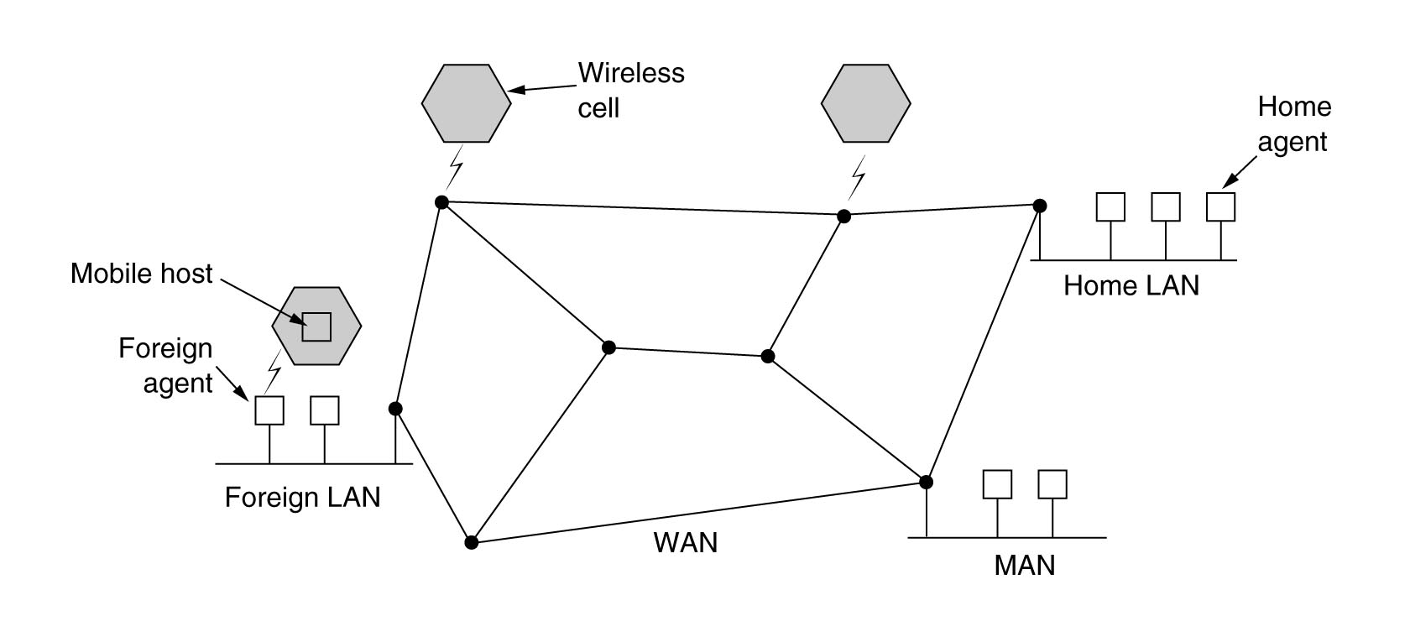
移动主机的路由 （续P298~299 ）
牵挂!
盛情款待!

Slide 10
移动主机注册过程
每个外部代理（foreign agent）周期性地广播一个分组，宣布它的存在和地址
移动主机（mobile host）向外部代理请求注册，提供它的主/家乡地址，当前的数据链路层地址，以及一些安全信息
外部代理（foreign agent） 与移动主机的本地/家乡代理联系，告诉它，你的一个主机正在这里
家乡代理（home agent）检查外部代理提供的主机安全信息，如果一切都正确，则通知外部代理可以继续
当外部代理得到家乡代理的确认，它在本地表上增加一个表项，并通知移动主机，注册完成（registered）
当一个移动主机离开区域时，它应该宣布它的离开（ de-registrate ）

Slide 11
注册过程图示
移动主机
请求注册
移动代理
通知主机
求证
回应
家乡代理

Slide 12
Ad Hoc 网络路由 P300
Ad hoc网络 (or MANETs, Mobile Ad hoc NETworks) 中，主机和路由器都在移动
  战场上的军事设备 - No infrastructure
  大海上航行的船只
  地震中，紧急工作设施
  一群有笔记本电脑的人，但是没有 802.11.
在 ad hoc 网络中，拓扑一直在改变，它的路由和固定网络中的路由截然不同

Slide 13
P2P网络（Peer-to-Peer）P578
对等网络
P2P网依赖于参与者的计算能力和带宽，而不是将控制力集中在少数的几个服务器
P2P网络是分布式的，所有的节点都是对称的，没有中心控制，也没有层次组织
其应用完全不同于C/S和B/S

Slide 14
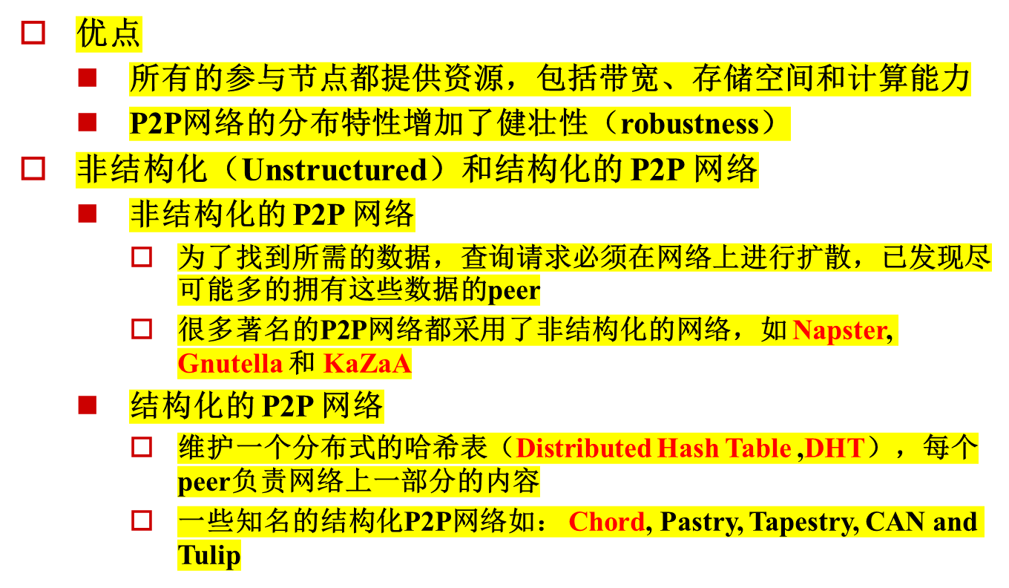
P2P网络（续）

Slide 15
P2P 文件共享
Example
Alice 在她的笔记本电脑中运行 P2P 客户程序
间歇地连接到网络，获取每个连接的新IP地址
查找 “Hey Jude”
应用程序将显示含有“hey jude”信息的所有peer
Alice选择其中的一个peer，Bob.
文件从Bob的 PC 拷贝到 Alice的笔记本电脑
当 Alice下载的同时，别的用户可以从Alice下载
Alice的peer是一个web客户端，同时也是一个临时的web 服务器
peers are servers = highly scalable!

Slide 16



P2P: 集中目录
Original “Napster” design
1)当 peer 连接上网的时候，它通知中心服务器：
  IP地址
  内容
2) Alice向中心服务器请求 “Hey Jude”
3) Alice 向Bob请求
Bob
centralized
directory server
1
peers
1
1
3
2
1
Alice

Slide 17
P2P: 集中目录式的问题
可能单点故障
性能瓶颈
版权问题
文件传输是分布式的，但是信息/内容定位是高度集中的

Slide 18
Gnutella：协议
File transfer:
HTTP
全分布
  没有中心服务器
Query
QueryHit
Query
Query
QueryHit
QueryHit
Query
Scalability:
limited scope
flooding
Query

Slide 19

发掘异构性：KaZaA
一个peer 要么是一个群领袖，要么就是属于一个群领袖（group leader ）
  Peer和他的群领袖之间采用TCP连接
  一些群领袖之间采用TCP连接
群领袖记录下他所有的属下peer的内容

Slide 20
KaZaA: 查询
每个文件有个hash值和描述descriptor
客户向他的群领袖发送查询
回应
  群领袖如果找到匹配项，回应：
    匹配项： metadata, hash, IP address
  群领袖将查询向其他群领袖转发
客户从回应中选取一个来下载

Slide 21
Chord 中的节点查询 P584
Chord系统包含了n 个参与者
每个用户节点有 IP 地址，使用哈希函数生成 m 位的哈希值
  Chord 使用 SHA-1生成hash.
  IP地址被映射为160位散列值，称为 节点标识符（node identifier ）
概念上讲，所有 2¹⁶⁰ 个节点标识符，按升序排列组成一个大圆 big circle.
圆上的一些节点标识符对应的节点是参加网络的节点，但大部分的节点标识符不是。

Slide 22
Chord 中的节点查询(续)
定义函数 successor(k)，它的返回值是：从圆上顺时针方向遇到的第一个实际节点的节点标识符
记录的名字，也使用 hash函数 (如 SHA-1) 生成160位的散列值，称为键（ key )
  key = hash(name)
为了让其他人可以访问这条记录，拥有这条记录的节点建立起一对关联 (name, my-IP-address)，然后让 successor(hash(name)) 来存储这对关联
采用这种方式，内容/记录的索引信息被随机地分布在节点上
为了容错，可以使用 p 个不同的 hash 函数来计算，这样同一条记录的索引信息被存储在 p 个节点上

Slide 23
Chord 中的节点查询(续)P584
如果用户想查找 name记录,他首先hash计算得到 key 值，然后使用 successor (key) 得到存放索引关联信息的实际节点的IP地址
查询过程：
  请求节点发送分组给它的后继节点，分组中包含它自己的IP地址和待查找记录的 键 值
  分组沿着环向前传播，直到到达被查询的节点标识符的后继节点
  节点对分组进行检查，看自己是否有合适的信息匹配键值，如果有，将相关的信息返回请求节点

Slide 24

Chord 中的节点查询优化P585
第一个优化措施：每个节点同时保留前继节点和后继节点，所以查询可以沿着顺时针方向进行，也可以沿着逆时针方向进行
在一个巨大的P2P系统线性搜索节点，效率很低，每次搜索涉及到的节点平均为 n/2
为了加快搜索，每个节点维护着一个指取表finger table
  指取表有 m 个表项，索引值从 0 到 m – 1，每个表项指向一个不同的实际节点
  每个表项有两个域：
    start
    successor(start)的IP地址
  在节点K上第i个表项的两个域分别为：

Slide 25
Chord 中的节点查询优化P585
使用了指取表之后，在节点 k 上查找 key值的过程：
  如果key值落在k 和后继节点 (k)之间，那么记录了带查询信息的节点就是 successor (k)，搜索成功，结束
  否则，节点k查找它的指取表，看哪个表项的start域在key的前面且最靠近key； 然后请求直接发送给该表项指示的IP地址，继续搜索
  平均查找次数为：log₂n

Slide 26
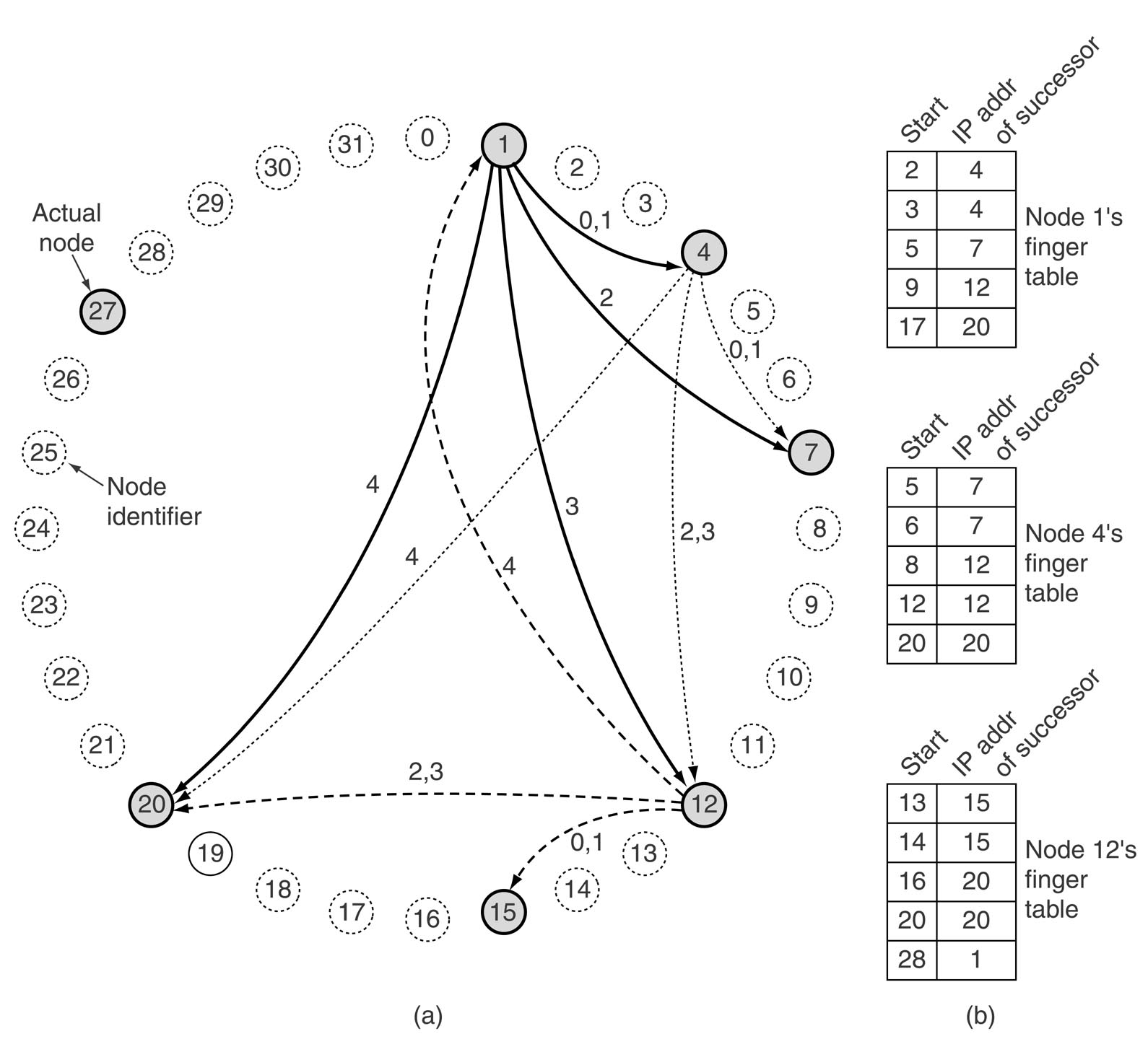
Chord节点查找实例P584
K=1，i=0,1,2,3,4
在节点1上查找key=3
在节点1上查找key=14
在节点1上查找key=16

Slide 27
节点的加入和离开P585
当一个新节点 r 想加入网络，它必须和一个已有的节点进行联络，并请他为自己查找 successor (r) 的IP地址
新节点请 successor (r) 查找它的前继节点 predecessor.
新节点请求两者将自己插在他们之间，这样r就在圆上了
当一个节点要正常离开网络的时候，通知它的前继节点，以便前继节点可以将它的后继节点指向待离开节点的后继节点
但是，如果一个节点是意外离开的呢？
  每个节点不仅要指向它的后继节点，也要和s步以内的其他后继保持联系

Slide 28

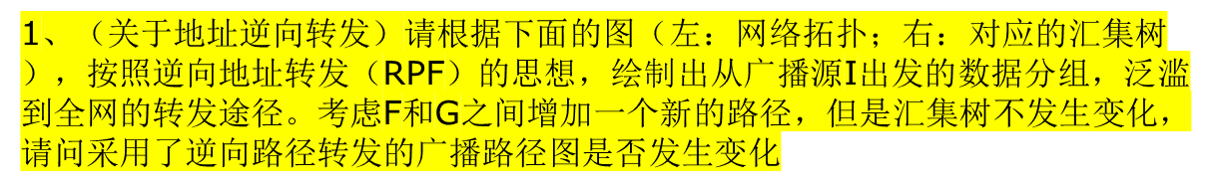
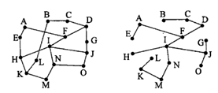

Slide 29
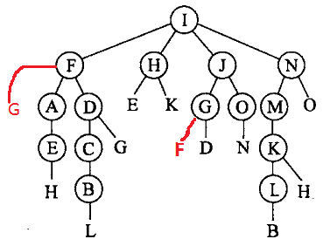
练习解析
（1）拓扑发生了变化，增加了F和G之间的连接，只需要检查泛滥到F和G的流量是否满足RPF检查，是否需要转发出去即可。
（2）画出下图或表达出对应的意思。

Slide 30
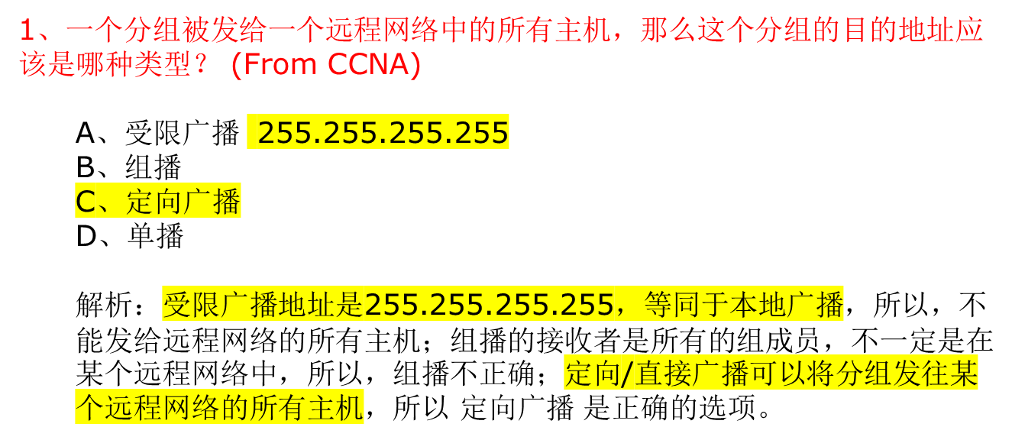
练习

Slide 31
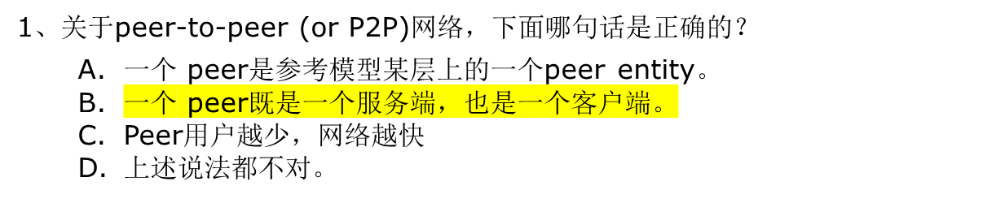
练习
解析：一个peer可以是server也可以是client，越多的peer用户参与，意味着越多的server可以提供资源出来共享，所以，网络会更快。

